Slide 1
Telegram-bot для продажи beats
Телеграм бот, с помощью которого можно безопасно и просто купить понравившийся бит или музыкальный фрагмент

Slide 2
Потенциальные клиенты
01
02
03
Начинающие музыканты
Образовательные учреждения
Доступная цена
Музыкальные композиции для школьников
Звёзды рэп индустрии
Премиум биты для элиты музыкального бизнеса

Slide 3
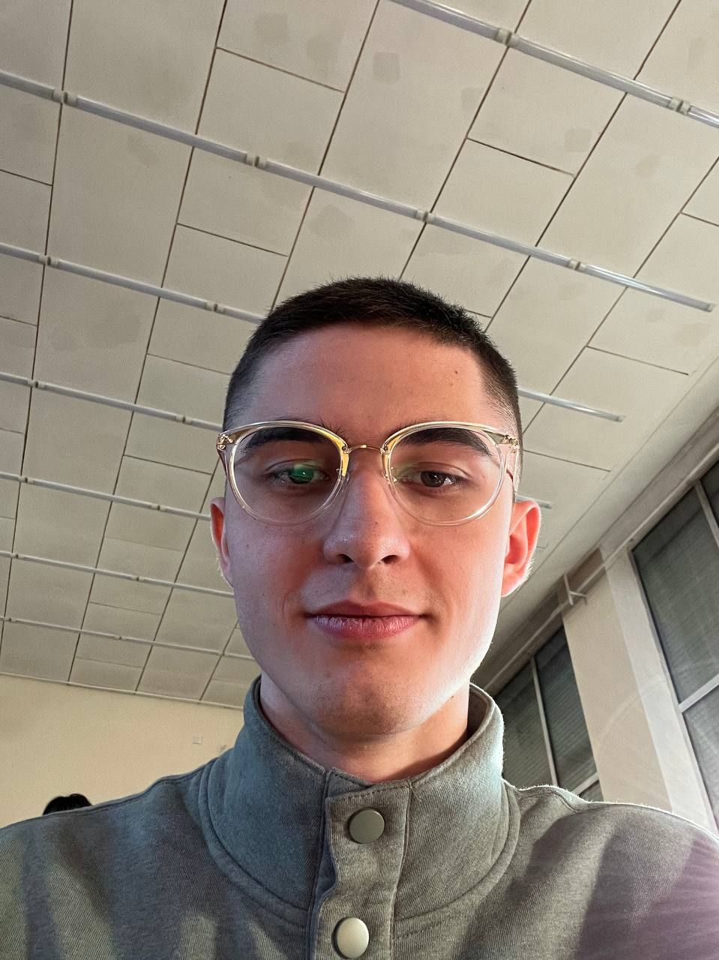
Лучшие музыкальные композиторы
Павлюченко Никита Алексеевич
Акула музыкального бизнеса
Медиа- гигант
Работал с такими именитыми музыкантами как “МакSим”, “Дора” и др.
Выполняет роль главного музыкального композитора

